Slide 1
4. 基礎函數操作

Slide 2
4.1函數

Slide 3
認識函數
Excel 已將數百個常用的數學運算公式，化為函數置放於 插入函數 對話方塊中，只要依指定的語法輸入即可
先於儲存格輸入要進行運算的值，然後選取要存放運算結果的儲存格，於資料編輯列按 插入函數 鈕開啟對話方塊，選取所需的函數後按 確定 鈕

Slide 4
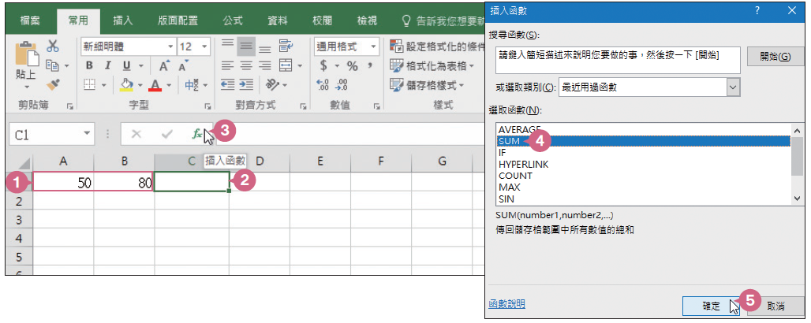
認識函數
於 函數引數 對話方塊中依照欄位說明指定要作用的儲存格後，按 確定 鈕，儲存格中即會顯示計算結果

Slide 5
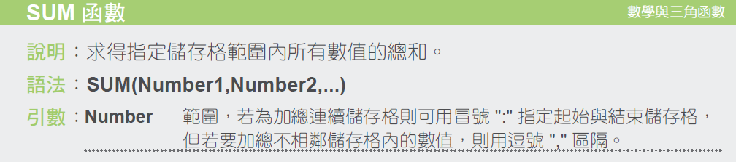
加入SUM函數計算加總
在指定加總的儲存格利用 SUM 函數，可以快速得到所有數字的總和，不需要一一加總計算

Slide 6
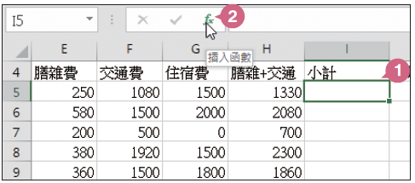
加入SUM函數計算加總
目前工作表中已輸入 "膳雜費"、"交通費"、"住宿費" 金額，在此先進行 "小計" 欄位中值的加總運算

Slide 7
加入SUM函數計算加總
選取 I5 儲存格，於資料編輯列按 插入函數 鈕開啟對話方塊
設定 或選取類別：全部，選取函數：SUM 後按 確定 鈕

Slide 8
加入SUM函數計算加總
在 SUM 的 函數引數 對話方塊，Number1 引數裡會自動偵測到需要加總的儲存格範圍，如果函數引數原來指定的儲存格範圍需更改，可手動輸入或按選取範圍鈕回到工作表重新選取要計算小計值的儲存格範圍 (此範例選取 E5:G5)，再按選取範圍鈕回到對話方塊

Slide 9
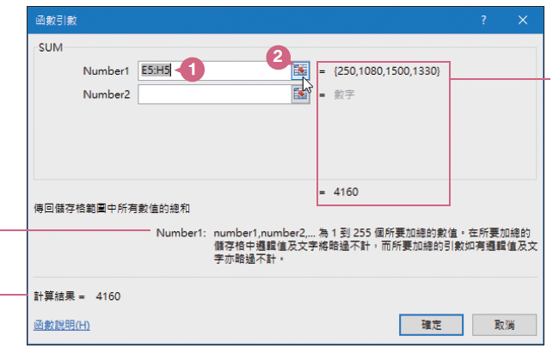


加入SUM函數計算加總
設定 SUM 函數的引數後，按 確定 鈕回到工作表，資料編輯列會顯示函數內容，儲存格中則會顯示計算結果

Slide 10
加入SUM函數計算加總
將滑鼠指標移至 I5 儲存格右下角的填滿控點上，待呈 + 狀，按滑鼠左鍵不放往下拖曳到 I14 儲存格，放開滑鼠左鍵後即可完成複製的動作，所有 "小計"的計算也就完成

Slide 11
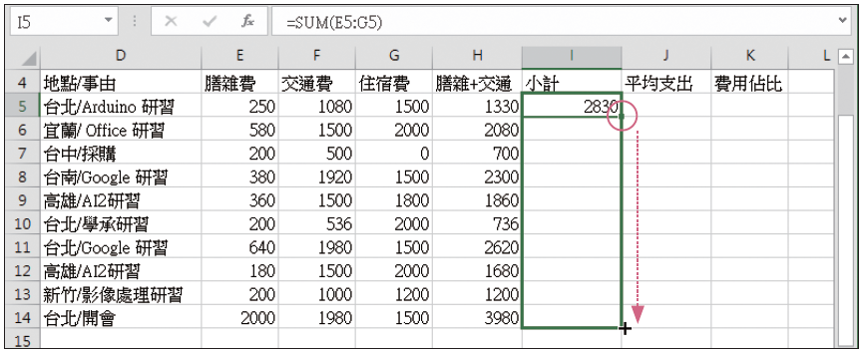
加入SUM函數計算加總

Slide 12
4.2函數練習

Slide 13
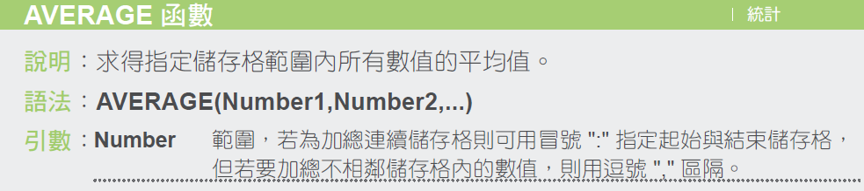
加入AVERAGE函數計算平均
利用 AVERAGE 函數輕鬆就能算出一整排數字的平均數，不用一筆筆加總再除以個數了

Slide 14
加入AVERAGE函數計算平均
延續上一個範例，選取 J5 儲存格，於資料編輯列按 插入函數 鈕開啟對話方塊，設定 或選取類別：全部，選取函數：AVERAGE 後按 確定 鈕

Slide 15
加入AVERAGE函數計算平均
在 函數引數 對話方塊中自動判斷的運算儲存格範圍有誤時，可手動輸入或按選取範圍鈕回到工作表重新選取要計算平均值的儲存格範圍 (此範例選取 E5:G5)，再按選取範圍鈕回到對話方塊

Slide 16
加入AVERAGE函數計算平均
設定 AVERAGE 函數的引數後，按 確定 鈕回到工作表，資料編輯列會顯示函數內容，儲存格中則會顯示計算結果

Slide 17
加入AVERAGE函數計算平均
將滑鼠指標至 J5 儲存格右下角的填滿控點上，待呈 + 狀，按滑鼠左鍵不放往下拖曳到 J14 儲存格，放開滑鼠左鍵後即可完成複製的動作，所有 "平均支出"的計算也就完成

Slide 18
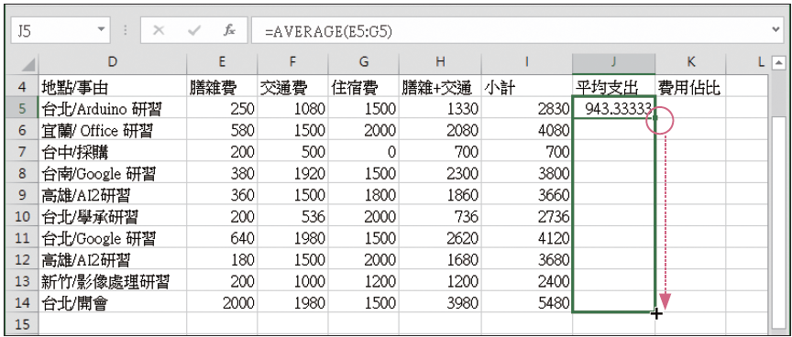
加入AVERAGE函數計算平均

Slide 19
加入AVERAGE函數計算平均
運算完成後，會發現小數位數太多，在此要將 J 欄 "平均支出" 平均值取到個位正整數，選取 J5：J14 儲存格，於 常用 索引標籤選按五次 減少小數位數，讓數值以正整數的方式呈現 (小數點會以四捨五入的方式減少，呈現正整數)

Slide 20
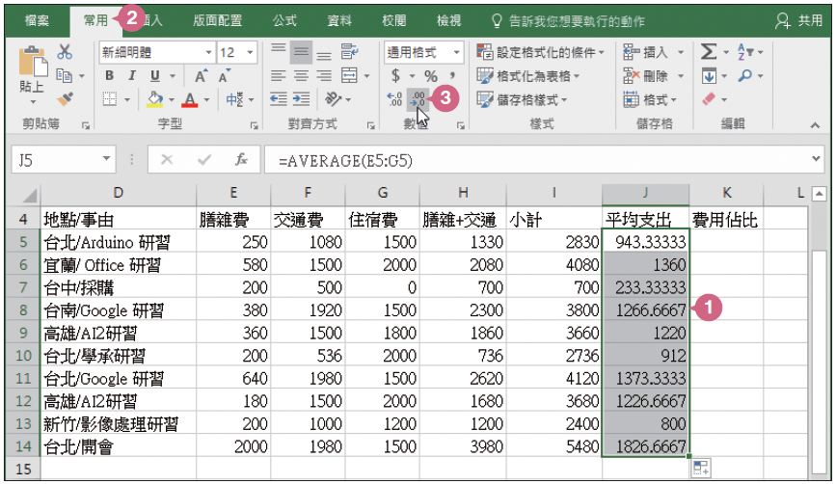
加入AVERAGE函數計算平均

Slide 21
4.3函數應用

Slide 22
自動加總
接著就透過自動加總的功能計算差旅費用，於下方 "總計" 一列，選取 D16 儲存格，輸入「總計」
選取 E5:K16 儲存格，於 常用 索引標籤選按 自動加總 清單鈕 \ 加總，將自動累加該欄裡的數值至 E16:K16 儲存格

Slide 23

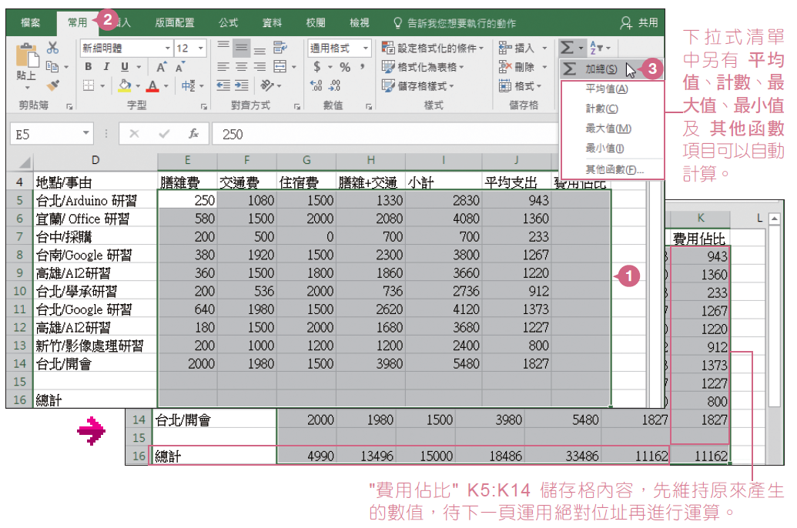

自動加總

Slide 24
儲存格參照的應用
相對參照
前面公式與函數的練習都是應用相對參照的儲存格，所謂相對參照即是欄名、列號前不加 "$" 符號 (如：B1)，相對參照的情況下，其參照會隨著相對的儲存格而自動改變，複製公式時不需要一一變更參照位址

Slide 25
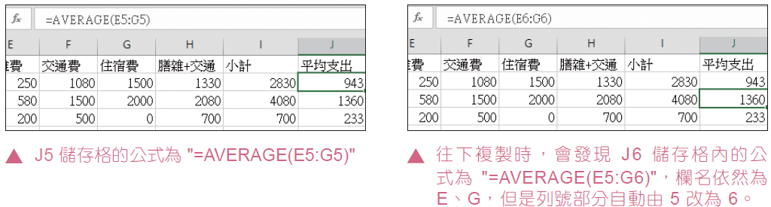
儲存格參照的應用

Slide 26
儲存格參照的應用
絕對參照
當公式複製到其他儲存格時，希望參照固定的的儲存格位址，就需要用絕對參照，只要在欄名或列號前加上 "$" 符號 (如：$B$1) ，位址就不會隨著改變

Slide 27
儲存格參照的應用
絕對參照
選取 K5 儲存格先輸入公式 「=I5/I16」，接著按 F4 鍵將一般位址 「I16」轉成絕對位置 「$I$16」，完整公式為「=I5/$I$16」，按 Enter 鍵或完成鈕進行計算

Slide 28
儲存格參照的應用
絕對參照
將滑鼠指標移至 K5 儲存格右下角的填滿控點上，待呈 + 狀，按滑鼠左鍵不放往下拖曳到 K14 儲存格，放開滑鼠左鍵後即可完成複製的動作，所有 "費用佔比" 的計算也就完成

Slide 29
儲存格參照的應用
絕對參照
因為在前面應用 自動加總 功能運算時，K 欄 "費用佔比" 套用了 J 欄 "平均支出" 設定的只顯示整數位數的格式，所以原本要呈現的運算結果都只顯示出整數位數的 "0"

Slide 30
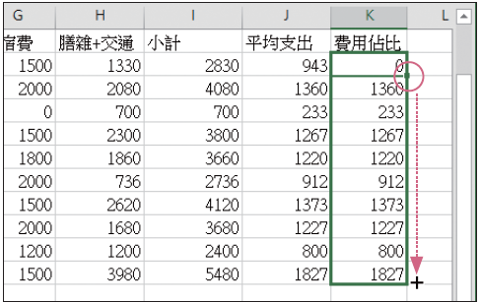
儲存格參照的應用

Slide 31
儲存格參照的應用
絕對參照
最後選取 K5：K16 儲存格，於 常用 索引標籤選按 百分比樣式，所有 "費用佔比" 的數值完成樣式套用後，即以百分比呈現運算結果

Slide 32
4.4不同資料型態的應用

Slide 33
結合文字及運算式
選取 A19 儲存格，於資料編輯列輸入「= “9月差旅費用小計總額：” &ROUND(I16,0)」，按 Enter 鍵或完成鈕進行計算，這樣一來儲存格中就可同時擁有文字與運算式的內容了

Slide 34
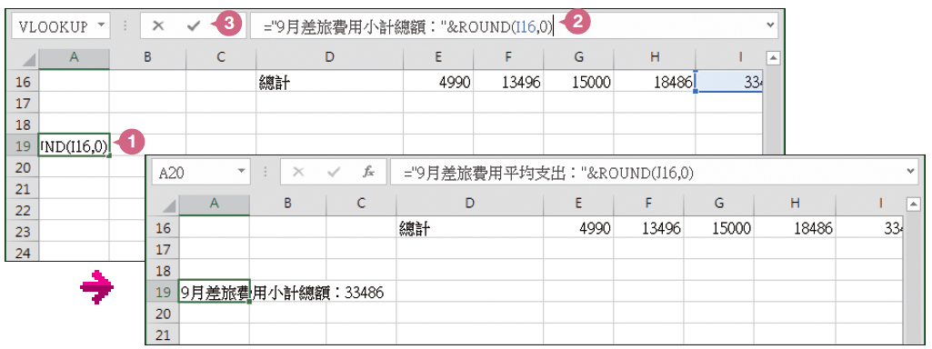
結合文字及運算式

Slide 35
讀取不同檔案內的儲存格資料
單純的文字、數值資料可以透過複製的動作搬移至其他工作表與試算表檔案，然而若與運算式相關的資料就沒辦法這樣處理了
請選取 A18 儲存格，並輸入「=」
切換到 <差旅費用記錄表-8月.xlsx> 檔案，選取 A16 儲存格，然後按 Enter 鍵

Slide 36
讀取不同檔案內的儲存格資料
會自動切換回 活頁簿1 的 工作表1 工作表，並於 A18 儲存格顯示 <差旅費用記錄表-8月.xlsx> 檔案中 A16 儲存格資料，如此一來即完成讀取不同檔案儲存格資料的操作，請記得儲存檔案

Slide 37
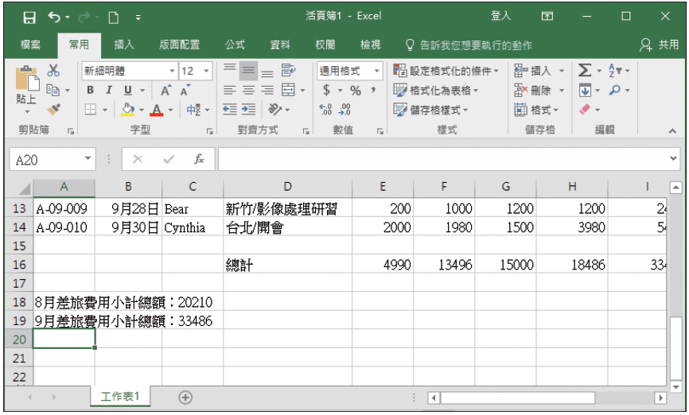
讀取不同檔案內的儲存格資料

Slide 38
4.5函數與外部資料

Slide 39
目標搜尋
報價的金額會被殺價是很常發生的，如果能利用 目標搜尋 功能可以更快算出正確的金額，你就能比對手搶先一步，贏得商機

Slide 40
將外部文字資料匯入 Excel
先利用空白活頁簿匯入文字資料，開啟範例原始檔 <報價與貸款運算分析.xlsx>練習
選按 採購明細 工作表，於 資料 索引標籤選按 從文字檔 開啟對話方塊，選取範例原始檔 <採購明細.txt>，按 匯入 鈕

Slide 41
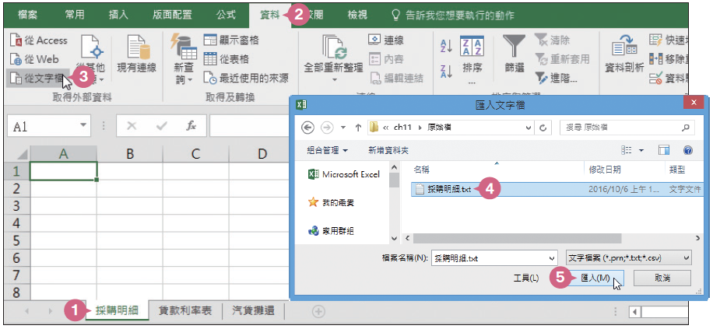
將外部文字資料匯入 Excel

Slide 42
將外部文字資料匯入 Excel
繼續依照 匯入字串精靈 執行步驟進行設定，因為來源文字檔是以定位點做分隔，所以核選 原始資料類型：分隔符號，再按 下一步 鈕
核選 分隔符號：Tab 鍵，再按 下一步 鈕

Slide 43
將外部文字資料匯入 Excel
若不想匯入 "備註" 欄位時，可直接在 預覽分欄結果 選取該欄位，再核選 欄位的資料格式：不匯入此欄，最後按 完成 鈕
核選 將資料放在：目前工作表的儲存格，選取 $A$1 絕對儲存格，再按 確定 鈕，完成匯入動作

Slide 44
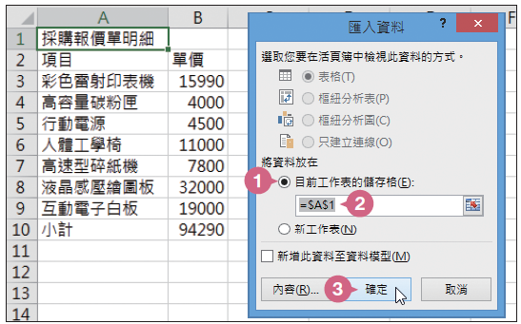
將外部文字資料匯入 Excel

Slide 45
4.6結合公式

Slide 46
設定運算公式
在推算 "採購報價" 前，需要先將 "廠商報價" 及 "總計" 欄位套用公式運算，最後再利用 目標搜尋 功能反推算回去即可得到正確的報價金額
分別於 A12、A13、A14 儲存格輸入「廠商報價」、「營業稅 (5%)」、「總計」

Slide 47
設定運算公式
"營業稅" 為 "廠商報價" 的 5%，所以於 B13 儲存格中輸入「=B12*0.05」
最後議價完後的金額會等於廠商報價加上營業稅，所以於 B14 儲存格輸入「=B12+B13」

Slide 48
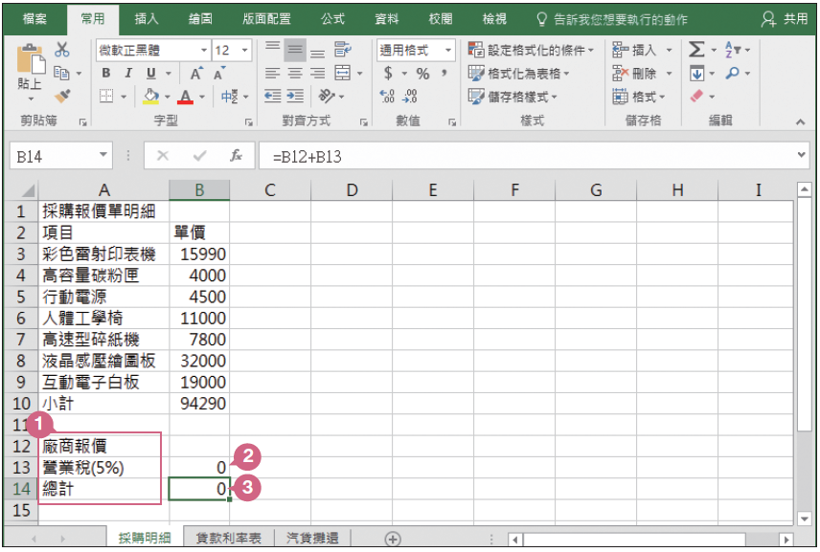
設定運算公式

Slide 49
套用目標搜尋功能
"總計" 是此份採購單支出預算的金額，在 "營業稅" 不變的情況下，要將廠商報價壓低到多少金額，利用 目標搜尋 功能依循指定的公式儲存格，將推算的結果傳回，得到最正確的數值

Slide 50
套用目標搜尋功能
於 資料 索引標籤選按 模擬分析 \ 目標搜尋 開啟對話方塊，輸入 目標儲存格：「B14」、目標值：「99000」 (年度支出預算金額)，輸入 變數儲存格：「B12」，按 確定 鈕

Slide 51
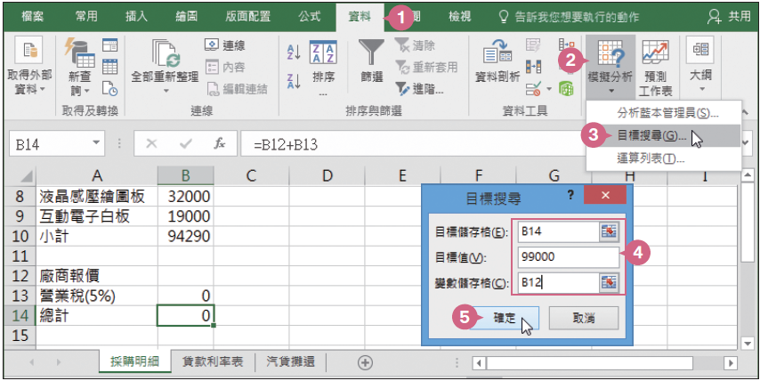
套用目標搜尋功能

Slide 52
套用目標搜尋功能
求得解答為 94286，表示您必須壓低廠商報價到此金額， 才能符合年度支出預算，最後按 確定 鈕即完成
將報價明細工作表格式化完成儲存格樣式即可傳送給單位主管做最後確認

Slide 53
將 Excel 文字資料匯出其他格式
當 Excel 內的文字資料欲應用在其他地方時，若能直接匯出是最好不過了，以下以最被廣泛應用的 "記事本" 為例

Slide 54
將 Excel 文字資料匯出其他格式
於 檔案 索引標籤選按 另存新檔，選按 瀏覽 開啟對話方塊，設定存檔位置與 存檔類型：Unicode 文字(*.txt) 或 文字檔 (Tab 字元分隔)(*.txt) 後，按 儲存 鈕

Slide 55
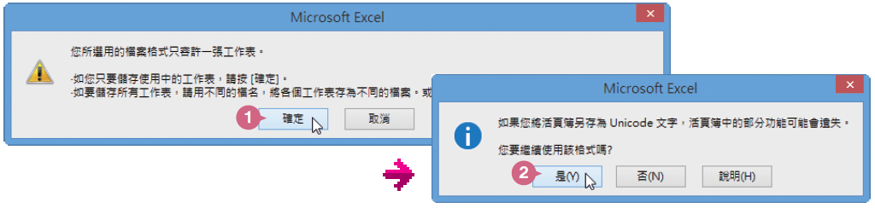
將 Excel 文字資料匯出其他格式
因為匯出的檔案格式，可能出現如圖的二個對話方塊，警告工作表的匯出數量與支援格式等訊息，確認後按 確定 鈕與 是 鈕即可

Slide 56
謝謝您的聆聽！

